Slide 1
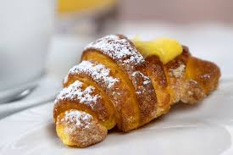
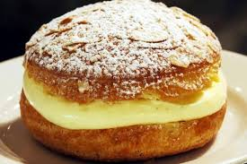
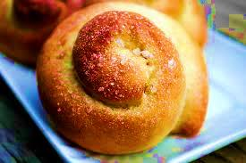
La recette pour
Le brioche

Slide 2
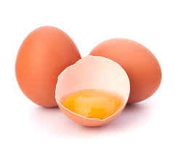
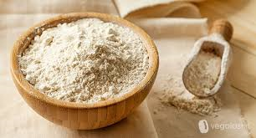
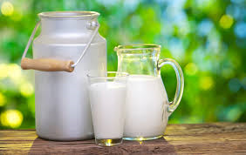
Ingredients:
8oo gr de farine ’00
200 gr de farine ‘0
5 œufs entiers
250 gr du lait
100 gr du beurre
20 gr du sel
180 gr du sucre
1 sachet de vanilline
50 gr du levure
100 gr d’eau

Slide 3
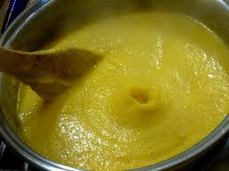
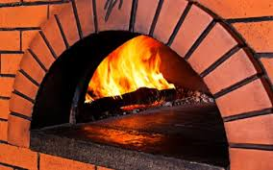
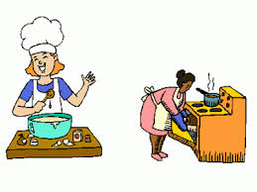
Procédure:
Dissoudre la levure dans l’eau chaude et le mélanger avec la farine, le sucre, le beurre et l’eau. Ensuite ajoutez le beurre fondu et le sel, pendand environ 20 minutes et reposer toute la nuit dans le réfrigérateur, puis le mettre dans un moule pour plum-cake beurré. Cuire au four à 180˚ pour 30/40 minutes.

Slide 4
CRÉÉ PAR:
Beatrice et Maira

